Slide 1

Data Flow Testing
Universidad Autónoma de Coahuila
Facultad de Sistemas
Carlos Nassif Trejo García

Slide 2
Idea general
Revisar el uso de apuntadores
Instanciar dos veces

Slide 3
Motivaciones
Accesibilidad deseable de una variable (lectura / escritura)
Verificar la exactitud de un valor generado por una variables

Slide 4
Estático
Data Flow anomaly: Defectos potenciales de un programa

Slide 5
Dinámico
Identificar paths de un programa desde el código fuente basado en una clase de criterios de data Flow testing

Slide 6

Control Flow Testing V. Data Flow Testing
Similitud
Generar paths
Generar casos de prueba a partir de esos paths
Diferencia
CFT: Criterios son usados en una etapa previa
DFT: Criterios son usados después

Slide 7

Anomalía
Desviación o forma anormal de hacer algo
Asignar dos valores a una variable sin usar la primera asignación
Usar una variable sin asignarla primero
Generar un valor y nunca utilizarlo

Slide 8
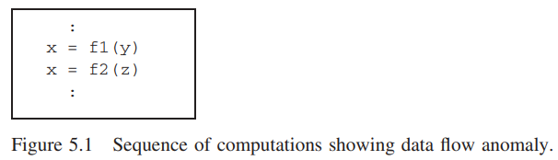
Tipo 1: Definido y después definido otra vez
Primera computación es redundante
Primera computación tiene un error
Segunda computación tiene un error
Computación faltante entre los dos

Slide 9
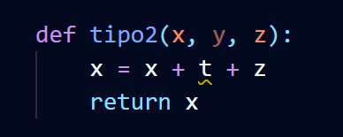
Tipo 2: Indefinido pero referenciado

Slide 10
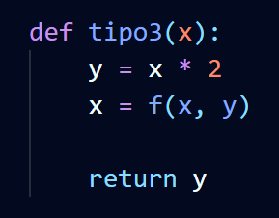
Tipo 3: Definido pero no referenciado
Definir una variable
Indefinirla sin usarla

Slide 11
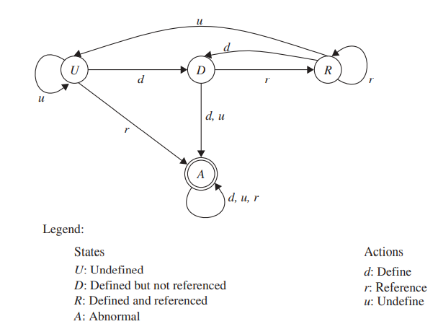





Slide 12
Dinámico
No podemos estar seguro que una variable fue asignado con el valor correcto si no hay casos de prueba que causan la ejecución de un path desde la asignación hasta la referencia de ella.

Slide 13
Program Path
Seleccionar paths de entrada – salida con el objetivo de cubrir ciertas definiciones de datos y patrones de uso (data Flow testing criteria)
Dibujar un grafo de data Flow
Seleccionar 1 o más criterios de data Flow testing
Identificar paths en el grafo que satisface los criterios
Derivar expresiones de predicados
Resolver las expresiones para obtener datos de entrada

Slide 14
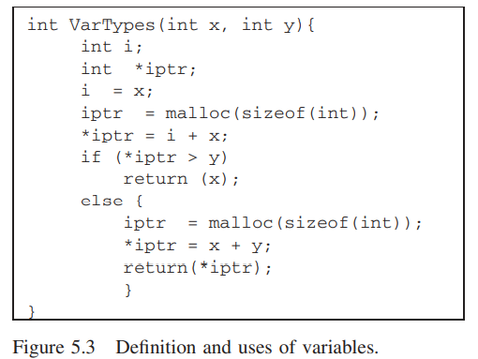

















Data Flow Graph
Definición: Un valor es movido a una ubicación de memoria de una variable
Indefinido o muerto: El valor y la ubicación se vuelven indeterminados
Usado: El valor es obtenido desde la ubicación de memoria
Computacional: Un nuevo valor es producido
Predicado: Controla el Flow de la ejecución

Slide 15
Directed graph
Secuencia de definiciones y c-uses con cada nodo del grafo
Conjunto de p-uses asociados a cada arista
El nodo de entrada tiene una definición de cada parámetro y cada variable global
El nodo de salida produce indefiniciones de cada variable local

Slide 16
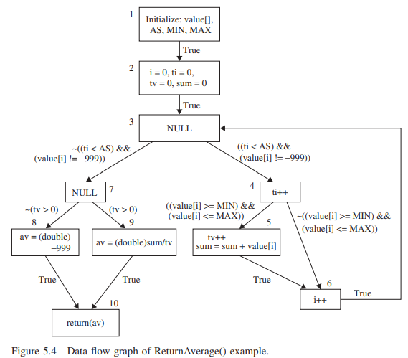














Slide 17
Términos del Data Flow
Encontrar paths que contengan pares de definiciones y de uso de variables
Global c-use: Un c-uso de una variable x en un nodo i, es denominado global c-use si x fue definido en un nodo anterior otro que el nodo i.
Definition Use Path: Path donde nodo inicial defines una variable x, y el nodo final usas la variable X
Definition Clear Path: Path donde el nodo inicial es el único que define una variable x
Definición Global: Un nodo i tiene una definición global de una variable x si dicho nodo define x y existe un def-clear path con respecto al nodo i hacia algún nodo / arista (global c-use / p-use) que use x.

Slide 18
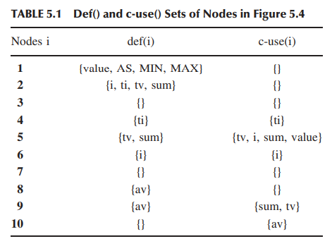



Slide 19
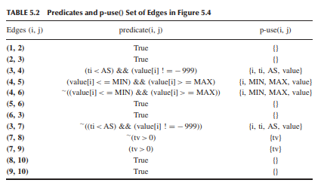


Slide 20
Tipos de paths
Simple path: Path en donde todos los nodos (excepto el inicial y el final), son distintos
Loop-Free Path: Todos los nodos son distintos
Complete path: Path desde la entrada hasta la salida

Slide 21
Data Flow Testing Criteria
All Du-Path
All-Uses
All-C-Uses / Some-P-Uses
All-P-Uses / Some-C-Uses
All-Defs
All-P-Uses

Slide 22
All-Defs
Para cada variable x y para cada nodo i en donde exista una definición global de x, selecciona un path completo donde incluya una def-clear path del nodo i hacia
Nodo j que contenga un c-use global de x
Arista (j,k) teniendo un p-use de x

Slide 23









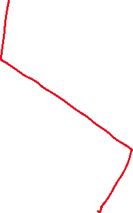



tv

Slide 24
All C-Uses
Para cada variable x y para cada nodo i, dado que i contenga una definición global de x, selecciona path completos que incluya def-clear paths desde el nodo i hasta todos los nodos j dado que exista un uso global de x en j.

Slide 25









ti

Slide 26
All p-uses
Para cada variable x y para cada nodo i dado que x contenga una definición global en i, selecciona paths completos que incluya def-clear paths desde el nodo i hacia las aristsas (j,k) dado que exista un p-use en dicha arista.

Slide 27


















tv

Slide 28


All p-uses / Some c-uses
X no tiene p-uses
Para cada variable x y para cada nodo i dado que x contenga una definición global en i, selecciona paths completos que incluya def-clear paths desde el nodo i hacia algunos nodos j dado que exista un uso global c-use de x en j

Slide 29









i

Slide 30

All-c-uses / Some-p-uses
X no tiene c-uses
Para cada variable x y para cada nodo i dado que x contenga una definición global en i, selecciona paths completos que incluya def-clear paths desde el nodo i hacia algunas aristas (j,k) dado que exista un p-use de x en (j,k)

Slide 31



AS

Slide 32
All uses
Conjunto de all-p-uses y all-c-uses

Slide 33
All-du-paths
Para cada variable x y para cada nodo i dado que x contenga una definición global en i, selecciona paths completos que incluya todos los du-paths desde el nodo i hasta
Todos los nodos j dado que exista un uso global c-use de x en j, y
Todas las aristas (j,k) dado que exista un p-use de x en (j,k)

Slide 34
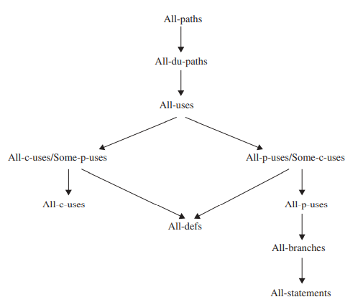

Slide 35
